Slide 1

26 Excel Tips for Becoming a Spreadsheet Pro
Notes:
https://www.pcmag.com/how-to/22-excel-tips-for-becoming-a-spreadsheet-pro

Slide 2
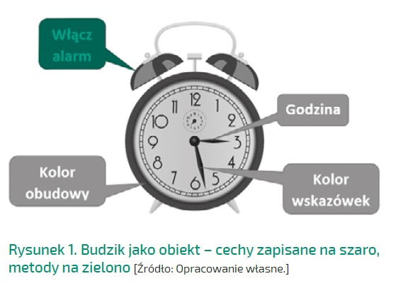
Czym jest obiekt w VBA?
W wielu aspektach obiekt w programowaniu przypomina obiekt z realnego świata. Analiza obiektów realnego świata (np.: piłka, samochód, zegarek, kot Filemon), łatwiej zrozumiemy, czym są obiekty w VBA. Tu w każdym przypadku chodzi o jeden konkretny obiekt, a nie jego klasę, czyli piłka Ali, nasz samochód, …
W Excelu np.:
wykres, komórka, zakres komórek, arkusz,
tabela przestawna, plik, a nawet sam Excel
(Application) są obiektami.
Praktycznie wszystko, z czym mamy do czynienia w Excelu, jest obiektem!

Slide 3
Obiekt zakres (range)
Większość pracy z Excelem polega na modyfikowaniu komórek. Prawie każdy element Excela ma odpowiadający sobie obiekt, w efekcie dużą część pracy w VBA wykonujemy przy pomocy zakresów - obiekt Range, który może reprezentować pojedynczą komórkę, wiersz, kolumnę, grupę komórek z zakresu ciągłego lub nie albo nawet zakres z kilku skoroszytów jednocześnie.
Właściwość Range obiektu zwraca obiekt typu Range. Użycie:
ObiektNadrzedny.Range(komorka1) ObiektNadrzedny.Range(komorka1, komorka2)
Pierwszy przykład zwraca zakres wyznaczony przez jedną komórkę, drugi zakres między dwoma komórkami;
w powyższych przykładach ObiektNadrzedny oznacza obiekt Application, Range lub Worksheet. Jeżeli nie podamy go, zostanie tam domyślnie wstawiony ActiveSheet.

Slide 4
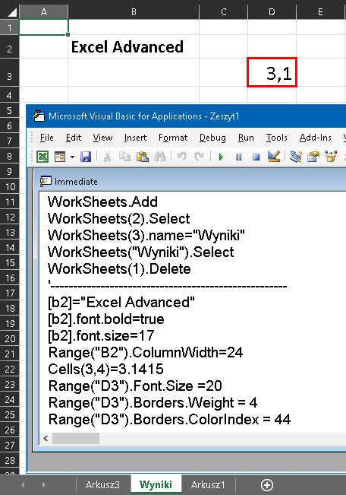
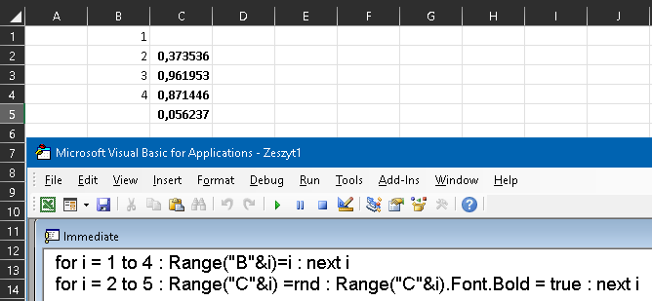
Obiekty:
Skoroszyt (WorkSheets)
Zakres (Range)
Zarządzanie obiektami
w arkuszu
z VBA (Moduł i Imediate Window)

Slide 5
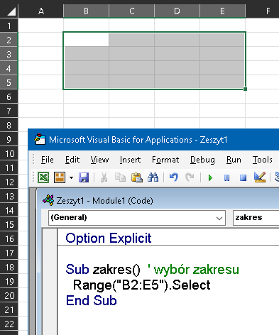
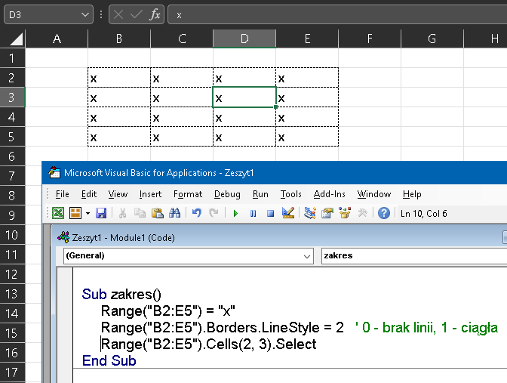
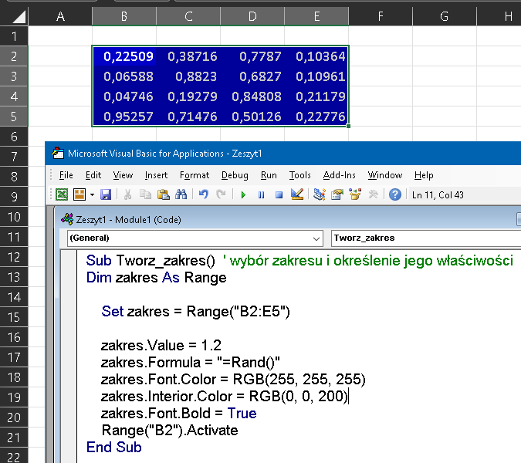
Obiekt zakres (range) – przykłady

Slide 6
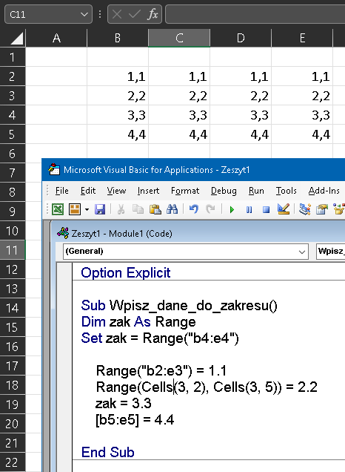
Obiekt zakres (range) – wpisywanie wartości
w VBA są 4 możliwości odwołania się do zakresu :
- za pomocą właściwości Range
- za pomocą właściwości Cells
wykorzystując nazwane zakresy komórek
Podanie adresu zakresu w [ ] bez cudzysłowów

Slide 7
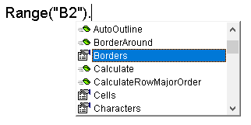
Obiekty w VBA
Każdy obiekt w języku programowania ma swoje cechy/właściwości oraz metody/procedury. Po analizie naszego Budzika widzimy, że jego cechą/właściwością jest godzina, którą pokazuje kolor wskazówek, kolor obudowy, wysokość itp.
Analizując obiekt Excela – Komórkę, można stwierdzić, że jej właściwościami są m.in. wpisana wartość, wysokość, szerokość, kolor czcionki i kolor wypełnienia.
Trudniej zrozumieć, czym jest metoda/procedura obiektu. Możemy sobie wyobrazić, że jest to czynność, którą my wykonujemy z naszym obiektem, albo wykonuje sam obiekt. Metodą dla Budzika może być np. włączenie alarmu. Nie zawsze jest to jasne, bo ustawienie godziny może się wydawać czynnością, ale tak naprawdę jest zmianą właściwości. Z kolei jeśli powiemy, że musimy przestawić zegar do przodu o godzinę, bo np. była zmiana czasu na letni, to już będzie procedura, ponieważ najpierw sprawdzamy, jaka jest właściwość godziny Budzika, a następnie dodajemy do niej godzinę i dopiero tę obliczoną godzinę wpisujemy do właściwości Budzika.
ponieważ najpierw sprawdzamy, jaka jest właściwość godziny Budzika, a następnie dodajemy do niej godzinę i dopiero tę obliczoną godzinę wpisujemy do właściwości Budzika.
Obiekty w Excelu mają dużo właściwości i metod ale.
VBA ma przyjazny sposób odwoływania się do nich.
Jeśli w kodzie napiszesz odwołanie do konkretnego obiektu i zaraz po nim postawisz kropkę (np. Range(„A1”). ), to edytor VBA wyświetli listę wszystkich właściwości i metod tego obiektu (rys).
Metody są oznaczone ikoną ruchomego pudełka, a
Właściwości – ikoną palca wskazującego na tekst
Notes:
https://learntutorials.net/pl/excel-vba/topic/777/rozpoczecie-pracy-z-programem-excel-vba

Slide 8
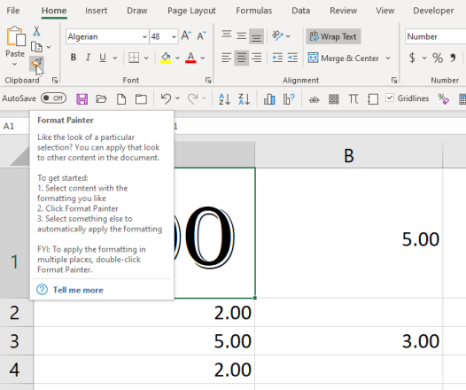
Paint Cells to a New Format
Let's say you change the entire look—the font, the color, whatever. And you want to apply it to many, many other cells. Solution: the Format Painter tool, the one that is on the Home tab (looks like a paint brush).
Select the sell you like, click the icon, and then click on a different cell to paint in the format—they'll match in looks, not in content. Want to apply it to multiple tabs? Double-click the paint brush icon, then click away on multiple cells.

Slide 9
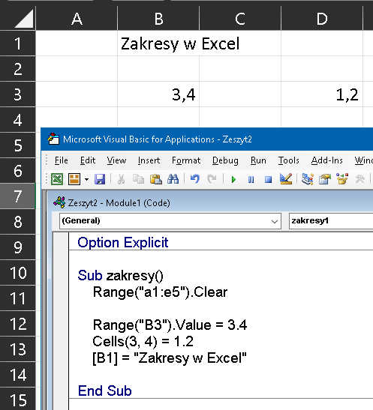
Zakresy w Excel
Część pracy w VBA wykonujemy przy pomocy zakresów (obiekt Range).
Range może reprezentować:
pojedynczą komórkę
wiersz
kolumnę
grupę komórek z zakresu ciągłego lub nie
zakres z kilku skoroszytów jednocześnie.

Slide 10
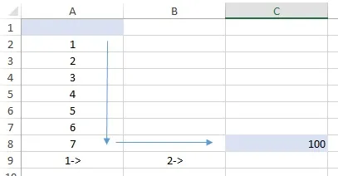
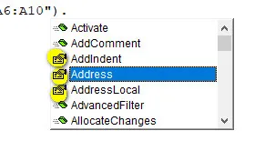
Właściwości obiektu Range
adres zakresu
Address -zwraca adres zakresu lub nazwę obiektu Range
liczba obiektów
Count – liczba obiektów w Range. Dla zakresu komórek zwracana jest ich liczba
przesunięcie
Offset -przesunięcie o określoną liczbę wierszy i kolumn od obiektu Range
położenie
Top – zwraca położenie od góry górnego wierzchołka obiektu Range
Left – zwraca położenie od lewej strony wierzchołka obiektu Range
wartość
Value – wartość zakresu (np.komórki). Jest to właściwość domyślna obiektu Range
Tak, jak w przypadku metod obiektu Range chcąc wywołać daną właściwość, po nawiasie zamykającym oznaczenie obiektu wstawiamy kropkę i wybieramy z listy rozwijalnej daną właściwość.
Range("A1").Offset(7, 2).Value = 100
Notes:
Właściwości obiektu Range
https://excel.marzatela.pl/tag/zakres/

Slide 11
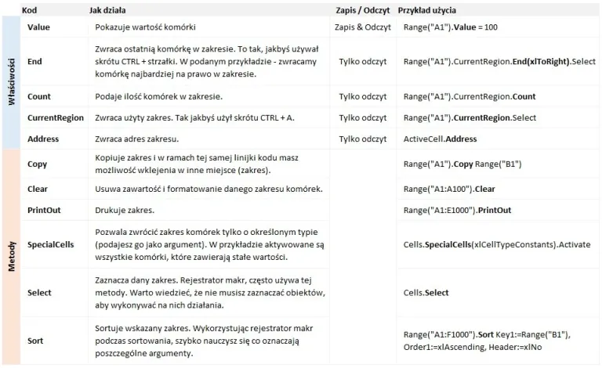
Właściwości i metody obiektu Range
Notes:
Właściwości obiektu Range
https://excel.marzatela.pl/tag/zakres/

Slide 12
Właściwości obiektu Scripting.FileSystemObject
to obiekt VBA służący do zarządzania plikami i folderami. W kodzie VBA są dostępne funkcje Dir, MkDir itp., ale przy odwołaniach do folderów sieciowych zawodzą. Wówczas pozostaje wykorzystanie właśnie obiektu FileSystemObject.
Dostępne są tu następujące właściwości i metody:
GetDrive – informacje o napędzie (dysku)
GetFolder – informacje o folderze
GetFile– informacje o pliku
CreateFolder – tworzenie folderu
CreateFile – tworzenie pliku
DeleteFolder – usuwanie folderu
DeleteFile – usuwanie pliku
CopyFolder – kopiowanie folderu
CopyFile – kopiowanie pliku
MoveFolder – przenoszenie folderu
MoveFile – przenoszenie pliku
Notes:
Właściwości obiektu Range
https://excel.marzatela.pl/tag/zakres/

Slide 13
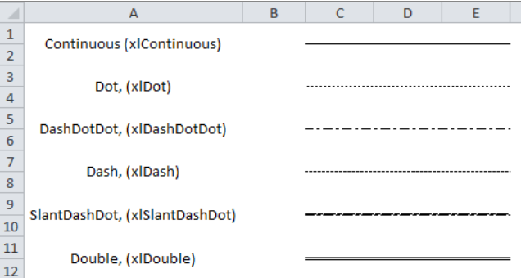
Border Line Styles, .LineStyle:
xlContinuous
xlDot
xlDashDotDot
xlDash
xlSlantDashDot
xlDouble
The borders were created using the code below:
Range("C1:E1").Borders(xlEdgeBottom).LineStyle = xlContinuous Range("C3:E3").Borders(xlEdgeBottom).LineStyle = xlDot

Slide 14
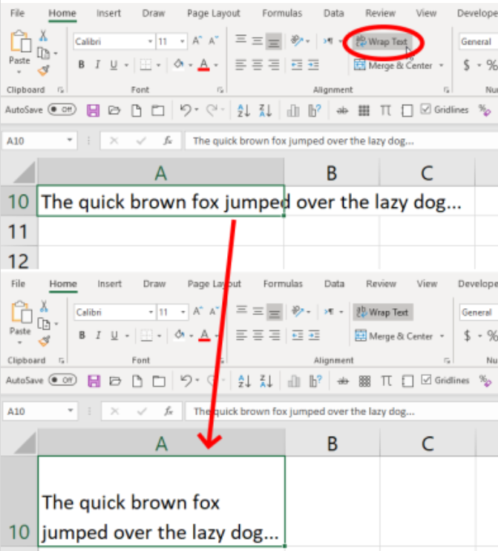
Line Breaks and Wrapping Text
Typing into spreadsheet cells can be frustrating, as the default for text you type is to continue on forever, without wrapping back down to a new line. You can change that. Create a new line by typing Alt+Enter.
Or, click the Wrap Text option under the Home tab at the top of the screen, which means all text wraps right at the edge of the cell you're in. Resize the row/column and the text re-wraps to fit.
If you've got multiple cells that have text overruns, select them all before you click Wrap Text. Or, select all the cells before you even type in them and click Wrap Text. Then whatever you type will wrap in the future.

Slide 15
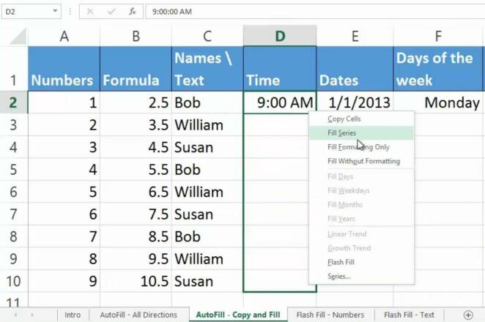
AutoFill Your Cells
This is a no-brainer, but so easily overlooked. You start typing a series of repetitive things like dates (1/1/20, 1/2/20, 1/3/20, etc.) and you know you're in for a long day. Instead, begin the series and move the cursor on the screen to the lower-right part of the last cell—the fill handle. When it turns into a plus sign (+), click and drag down to select all the cells you need to fill. They'll magically fill using the pattern you started. It can also go up a column, or left or right on a row.
Even better—you can Auto Fill without much of a pattern. Again, pick a cell or cells, move to the fill handle, right-click, and drag. You'll get a menu of options. The more data you input at first, the better the Fill Series option will do creating your AutoFill options.

Slide 16
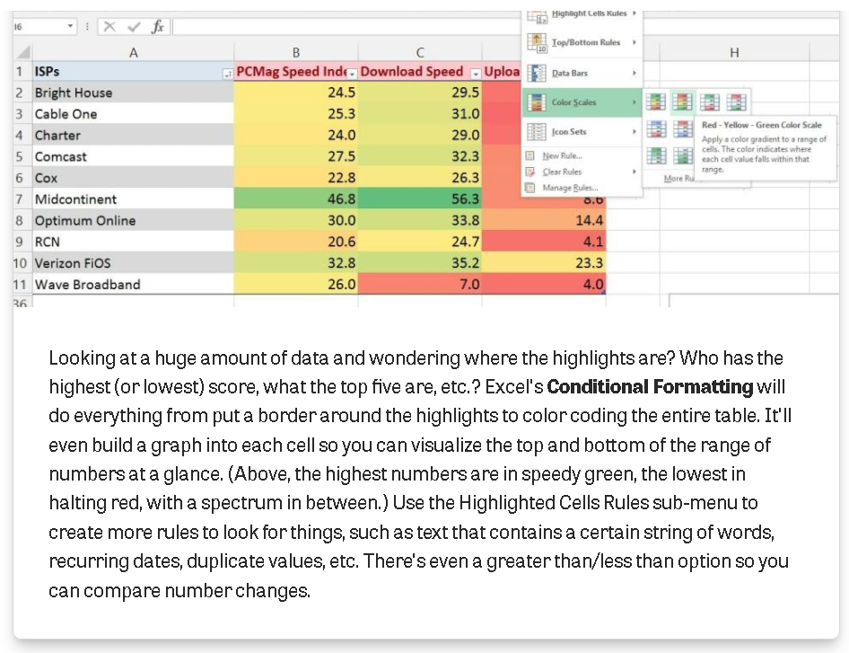
Conditionally Format

Slide 17
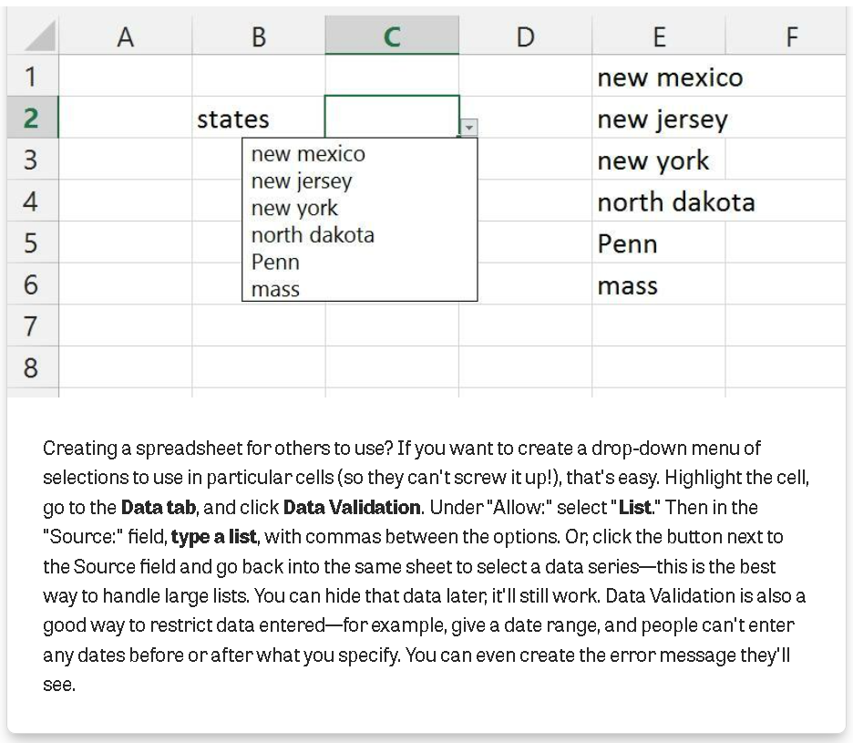
Validate Data to Make Drop Downs

